Slide 1


25.黄鹤楼送别
扬州市甘泉小学 薛长政

Slide 2

芙蓉楼送辛渐
王昌龄
寒雨连江夜入吴，
平明送客楚山孤。
洛阳亲友如相问，
一片冰心在玉壶。
别 董 大
高适
千里黄云白日曛，
北风吹雁雪纷纷。
莫愁前路无知己，
天下谁人不识君。
xūn
送元二使安西
王维
渭城朝雨浥轻尘，
客舍青青柳色新。
劝君更尽一杯酒，
西出阳关无故人。
赠汪伦
李白
李白乘舟将欲行，
忽闻岸上踏歌声。
桃花潭水深千尺，
不及汪伦赠我情。
yì
shè

Slide 3
莫愁前路无知己，
天下谁人不识君。
别 董 大
高适
洛阳亲友如相问，
一片冰心在玉壶。
芙蓉楼送辛渐
王昌龄
劝君更尽一杯酒，
西出阳关无故人。送元二使安西
王维
桃花潭水深千尺，
不及汪伦赠我情。赠汪伦
李白

Slide 4
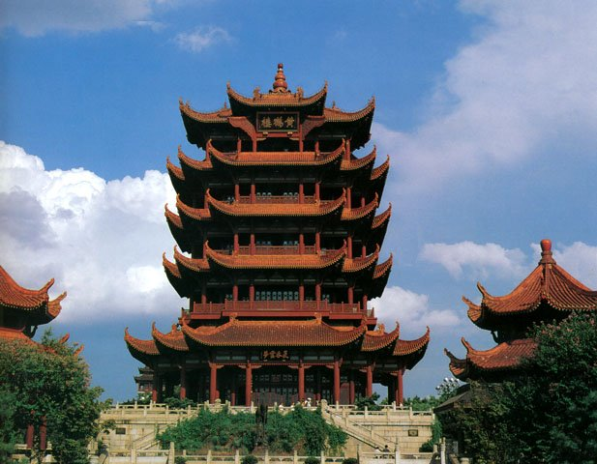

Slide 5
李白和孟浩然一会儿仰望蓝天白云，一会儿远眺江上景色，都有意不去触动藏在心底的依依惜别之情。

Slide 6
李白和孟浩然一会儿仰望蓝天白云，一会儿远眺江上景色，都有意不去触动藏在心底的依依惜别之情。

Slide 7
李白和孟浩然一会儿仰望蓝天白云，一会儿远眺江上景色，都有意不去触动藏在心底的依依惜别之情。

Slide 8
终于,李白举起了酒杯说:“孟夫子，您的人品令人敬仰，您的诗篇誉满天下。自从我结识了您，就一直把您当做我的兄长和老师。今天您就要顺江东下，前往扬州，不知我们何日才能再见面，就请您满饮此杯吧！”孟浩然接过酒杯,一饮而尽,然后说道:“王勃说得好：‘海内存知己，天涯若比邻。’ 我们虽然暂时分别了，我们的友谊却像这长江的波涛永世不绝。”

Slide 9
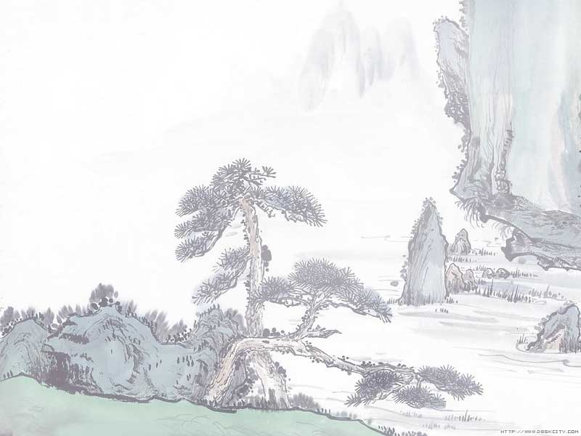
“孟夫子 ，您的人品令人
敬仰，您的诗篇誉满天下。自
从我结识了您，就一直把您当
作我的兄长和老师。今天您就
要顺江东下，前往扬州，不知
我们何日才能再见面，就请您
满饮此杯吧！”

Slide 10
“孟夫子，您的人品令人敬仰，您的诗篇誉满天下。自从我结识了您，就一直把您当作我的兄长和老师。今天您就要顺江东下，前往扬州，不知我们何日才能再见面，就请您满饮此杯吧！”

Slide 11
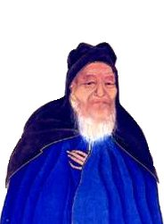
孟浩然早年有济世之志，但一生未曾做官。他是个洁身自好的人，不乐于趋承逢迎。他耿介不随的性格和清白高尚的情操，为同时和后世所倾慕。
他是唐代第一个大力写作山水诗的诗人,与王维齐名，并称“王孟”。有许多诗歌传世。
孟浩然
（689—740）

Slide 12
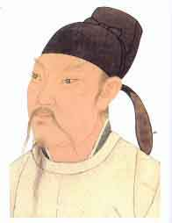
李 白
（701—762）
安能催眉折腰事权贵，使我不得开心颜。

Slide 13

春晓
春眠不觉晓，
处处闻啼鸟。
夜来风雨声，
花落知多少。
宿建德江
移舟泊烟渚，
日暮客愁新。
野旷天低树，
江清月近人。

Slide 14
清 诗 句 句 尽 堪 传
——杜甫

Slide 15
“孟夫子 ，您的人品令人
敬仰，您的诗篇誉满天下。自
从我结识了您，就一直把您当
作我的兄长和老师。今天您就
要顺江东下，前往扬州，不知
我们何日才能再见面，就请您
满饮此杯吧！”

Slide 16
“王勃说的好：‘海内存
知己，天涯若比邻。’ 我们
虽然暂时分别了，我们的友
谊却像这长江的波涛永世不
绝。”

Slide 17
“王勃说的好：‘海内存
知己，天涯若比邻。’ 我们
虽然暂时分别了，我们的友
谊却像这长江的波涛永世不
绝。”

Slide 18
终于,李白举起了酒杯说:“孟夫子，您的人品令人敬仰，您的诗篇誉满天下。自从我结识了您，就一直把您当做我的兄长和老师。今天您就要顺江东下，前往扬州，不知我们何日才能再见面，就请您满饮此杯吧！”孟浩然接过酒杯,一饮而尽,然后说道:“王勃说得好：‘海内存知己，天涯若比邻。’ 我们虽然暂时分别了，我们的友谊却像这长江的波涛永世不绝。”

Slide 19


岸边杨柳依依，江上沙鸥点点。友人登上了船。白帆随着江风渐渐远去，消失在 蓝天的尽头。李白依然伫立在江边 ，凝视着远方，只见一江春水浩浩荡荡地流向天边……

Slide 20
友人登上了船，你看到李白——
白帆随着江风渐渐远去了，你看到李白——
白帆已经消失在蓝天的尽头了，你看到李白——

Slide 22
黄鹤楼送孟浩然之广陵
故人西辞黄鹤楼，
烟花三月下扬州。
孤帆远影碧空尽，
唯见长江天际流。

Slide 24
王维说：劝君更尽一杯酒，西出阳关无故人。
高适说：莫愁前路无知己，天下谁人不识君。
岑参说：山回路转不见君，雪上空留马行处。
徐志摩说：轻轻的我走了，正如我轻轻的来；我轻轻的招手，作别西天的云彩。
李叔同说：人生难得是欢聚，唯有别离多……

